Slide 1

Weekly Presentation
HaYoung Lee

Slide 2

0. Our Topic
사용 시간이 제한적인 점심 룰렛 서비스의 특성을 반영해
서버를 점심 시간(10시-14시)에만 자동 제어하여 비용을
절감한다.
Terraform과 Ansible 기반 자동화를 통해 서버 생성, 배포,
장애 복구를 일원화하고,모니터링을 통해 과도한 리소스
사용을 분석하여 운영 효율을 높였다(비용 최적화).
장애대응 시간 감소-> 인력 비용 절감
반복 작업 제거 -> 운영 비용 감소
모니터링으로 과도한 리소스 사용 식별

Slide 3
0-1. Infra Team
EC2 + 네트워크
서버 생성
보안 그룹
IP 변경 상황 제공
Ansible inventory 연계
핵심 포인트
“서버가 존재하고 SSH 연결 가능 상태” 만드는 게 목표
Ansible이 쓸 수 있도록 IP/접근 정보 제공
필수 도구 & 개념
Terraform
  리소스 정의(HCL), plan/apply
  Output으로 IP 뽑기
AWS 콘솔 기본
  VPC, 보안그룹, Key pair
  EC2 상태 확인
SSH 기본
  Terraform으로 만든 서버에 연결 테스트
Git (선택적)
  Terraform 코드 버전 관리

Slide 4
0-2. Server Automation Team
Ansible & 운영 자동화
서버 설정 자동화
서비스 배포 자동화
장애 복구 플레이북
(선택) cron 기반 스케줄링
핵심 포인트
“앱 서버가 항상 동일하게 동작하도록 만들고 복구까지 자동화”
1주차 기본 세팅 → 2주차 배포 → 2주차 장애 복구 순서
필수 도구 & 개념
Ansible
  Inventory 작성
  Playbook, Role 기본
  ad-hoc 명령(ping, shell)
Linux 기본
  apt/yum 설치, 서비스 관리, 로그 확인
Docker (기본)
  컨테이너 실행, 중지, 삭제
  서비스 배포용
SSH 키 관리
  ops 서버 → app 서버 접근
장애 재현 시나리오 이해
  컨테이너 중지, 프로세스 죽이기 등

Slide 5
0-3. Monitoring Team
가시화 & 근거 제공
CPU / Memory / 서비스 상태
Grafana 대시보드
“비용 낭비 가능 지점” 도출
핵심 포인트
“자동화 효과를 시각화”
장애 발생 시 그래프로 확인, 복구 전/후 비교 가능
발표할 때 “자동화가 왜 필요한지 근거로 보여주는 역할”
필수 도구 & 개념
Prometheus
  node_exporter 설치
  scrape 설정
  metric 수집
Grafana
  대시보드 생성
  서버별 CPU, Memory, 컨테이너 상태 시각화
Linux 서비스 관리
  Prometheus / node_exporter 서비스 시작/중지
기본 네트워크 이해
  ops → app 서버 metric 통신 확인

Slide 6
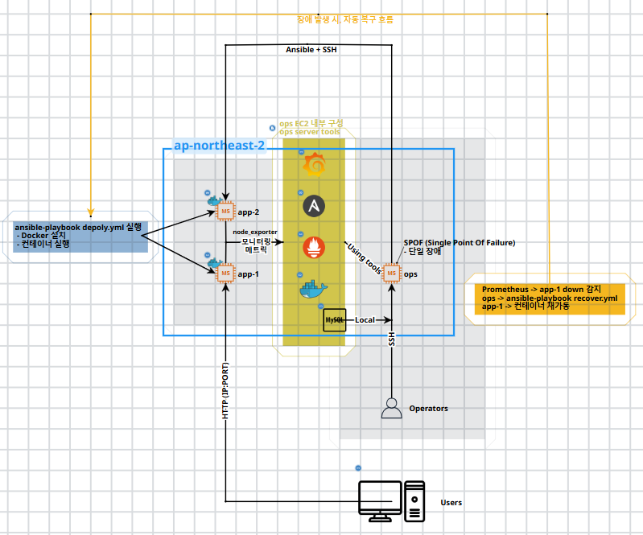
0-4.
Architectural
diagram

Slide 7
0-5. Architectural diagram description
app-1, app-2 (서비스 담당)
- 점심 룰렛 서비스 실행
- Docker 컨테이너 구동
- Ansible 관리 대상
- 장애 발생 대상 (여기서 터뜨림)
ops 서버 (관리,자동화,모니터링)
- Ansible 실행 주체
- Prometheus 서버
- (선택) Grafana
- CI 실행
local mysql로 충분
서비스 서버 2대(app-1, app-2)를
운영 서버 1대(ops)가 관리하고,
모든 자동화와 모니터링은 ops에서
수행된다.
① app-1 (서비스 서버)
- 점심 룰렛 애플리케이션 실행
- Docker 컨테이너로 서비스 구동
- 외부 요청(브라우저)이 들어오는 서버
- 장애가 발생하는 대상
② app-2 (서비스 서버)
- app-1과 완전히 같은 역할
- 설정, 소프트웨어, 서비스 전부 동일
장애 대응 및 자동화 테스트용
▶ app-1과 app-2는 복제본
③ ops (운영 서버)
- 사람은 이 서버에만 접속
- Ansible 실행
- Prometheus / Grafana 실행
- (선택) CI/CD 실행
운영자가 작업할 때
운영자
↓ (SSH)
ops 서버
↓ (Ansible / SSH)
app-1, app-2
운영자는 절대 app 서버에 직접 SSH 안 함
이유는 실수 방지 및 일관성 유지

Slide 8
0-6. Architectural diagram description
배포할 때
ops
└─ ansible-playbook deploy.yml
↓
app-1, app-2
└─ Docker 설치
└─ 컨테이너 실행
한 번 실행 → 두 서버 동시 배포
장애가 발생했을 때
(일부러)
app-1 컨테이너 중지
Prometheus
└─ 서비스 다운 감지
ops
└─ ansible-playbook recover.yml
↓
app-1 컨테이너 재기동 ⭕
▶ 장애 복구 흐름이 눈에 보임
각 서버에서 무슨 일이 일어나냐면
app-1 / app-2
└─ node_exporter
↓ (메트릭 전송)
ops (Prometheus)
↓
Grafana 대시보드
운영자는 ops에서:
CPU 사용량
메모리
컨테이너 상태를 한 화면에서 확인
서비스 서버와 운영 서버를 분리하여 운영 작업을 중앙 집중화하였고,
다중 서비스 서버 환경에서의 자동화 및 장애 대응 구조를 검증

Slide 9
1. This week (02/04~02/08) - 서버준비 및 기본세팅
목표
팀별 학습과 환경 준비
Terraform으로 EC2 3대 생성
Ansible로 기본 접속 확인 + Linux 업데이트 (자동화 배포나 모니터링 테스트 전에 서버 환경을 깨끗하게 초기화)
체크 포인트 1. Terrform apply 성공 / 2. Ansible ping 성공 / 3. 서버 기본 업데이트 가능
팀 | 할 일 | 도구 | 산출물
인프라 팀 | EC2 2대(app-1, app-2) + 1대(ops) 생성, public IP 확인 | Terraform, AWS | Terraform 코드, EC2 IP 목록
서버 자동화 팀 | Ansible로 ops → app 서버 ping 테스트, 기본 패키지 업데이트 | Ansible, SSH | inventory 파일, ping 테스트 성공 로그
모니터링 팀 | Prometheus/Grafana 설치 준비, node_exporter(서버 상태를 Prometheus로 보내주는 역할) 설치 계획 | Prometheus, Grafana, Linux | 설치 계획, node_exporter 설치 테스트

Slide 10
2. Second week (02/09~02/15) – 서비스 배포 및 장애 복구
목표
점심 룰렛 서비스 자동 배포
장애 재현 + Anisble로 자동 복구
체크 포인트 1. Docker 컨테이너 2대 서버에 정상 배포 / 2. 장애 재현 후 ansible-playbook recover.yml 실행 시 복구 / 3. 대시보드에서 서비스 상태 확인 가능
팀 | 할 일 | 도구 | 산출물
인프라 팀 | 기존 EC2 유지, 필요 시 인스턴스 스펙 조정 | Terraform | 변경사항 적용
서버 자동화 팀 | Docker 설치, 컨테이너 배포, 장애 재현 후 복구 Playbook 작성 | Ansible, Docker | deploy.yml, recover.yml 플레이북
모니터링 팀 | node_exporter로 서버 지표 수집, Grafana 대시보드 기본 구성 | Prometheus, Grafana | CPU, Memory, Container 상태 대시보드

Slide 11
3. Third week (02/16~02/22) – 모니터 및 지표 & 장애 연계
목표
모니터링 지표를 통해 장애 감지
자동화 복구와 지표 연계
체크 포인트 1. 장애 발생 -> Grafana에서 즉시 확인 / 2. Ansible 복구 -> 지표 정상 회복/
3. 자동화 + 모니터링 효과 증거 확보
팀 | 할 일 | 도구 | 산출물
인프라 팀 | EC2 유지, 모니터링 대상 서버 상태 확인 | Terraform, AWS | 서버 상태 보고서
서버 자동화 팀 | 장애 재현 + 복구, 복구 후 상태 확인 | Ansible, Docker | 장애 시연 영상/로그
모니터링 팀 | Prometheus/Grafana 대시보드 완성, 알람 테스트 | Prometheus, Grafana | CPU/Memory/서비스 상태 시각화, 장애 감지 테스트

Slide 12
4. Final week (02/23~03/01) – K8s 전환 및 비용 최적화
목표
Docker -> K8s 전환 실험
운영 자동화로 인한 비용 최적화 포인트 정리
체크 포인트 1. Docker -> K8s 컨테이너 배포 성공 / 2. 모니터링 지표 정상 수집 /
3. 자동화로 인한 시간/비용 절감 포인트 정리
팀 | 할 일 | 도구 | 산출물
인프라 팀 | K8s 클러스터용 EC2 준비 (minikube/kubeadm 가능) | Terraform, AWS | K8s 클러스터 구성
서버 자동화 팀 | Kubernetes Deployment + Service 실험, 기존 Docker 컨테이너 전환 | Ansible, Kubernetes, Docker | Deployment YAML, Service YAML
모니터링 팀 | Prometheus/Grafana K8s 메트릭 수집 실험 | Prometheus, Grafana, K8s | K8s 모니터링 대시보드, 메트릭 테스트

Slide 13
5. To do list
<우리가 제출할 자료>
결과 보고서 (PPT + PDF)
시연 영상
작업 일지 (회의록)
기타 자료 (소스 코드, 데이터, 접속 링크 등
결과물에 산출에 활용된 자료)

Slide 14

Thank you

